Slide 1
GESTÃO ADEQUADA DE RESÍDUOS SÓLIDOS URBANOS
Dener Alves de Souza Auditor de Controle Externo

Slide 2
INTRODUÇÃO
Resíduos sólidos urbanos
Município
Obrigações
Resíduos domésticos;
Resíduos comerciais, industriais e de serviços, equiparados ao resíduos domésticos;
Resíduos da limpeza urbana.
É o responsável pela organização e prestação direta ou indireta dos serviços públicos de limpeza urbana e de manejo de resíduos sólidos urbanos.
Marco Legal do Saneamento Básico
(Lei n° 11.445/2007 alterada pela Lei n° 14.026/2020)
Política Nacional de Resíduos Sólidos
(Lei n° 12.305/2010)
Fonte de imagens: Freepik

Slide 3
Serviço de Manejo de Resíduos Sólidos URBANOS
O manejo de resíduos sólidos urbanos é aquele que contribui para o asseio público, por meio do manejo adequado dos resíduos gerados por usuários específicos:
i. coleta;
ii. transbordo e transporte;
iii. triagem, para fins de reutilização ou reciclagem;
iv. tratamento (compostagem, recuperação energética, etc); e
v. destinação final (aterros sanitários);
Fonte de imagem: ANA (2021)

Slide 4
Serviço de Limpeza Urbana
A limpeza urbana é aquela que provê o asseio dos espaços públicos, tendo caráter universal, prestado a toda coletividade, não havendo usuário direto do serviço:
varrição;
capina/raspagem;
roçada;
poda;
outros
Não é possível determinar a parcela de cobrança;
Fonte de imagem:
ANA (2023)

Slide 5
GESTÃO MUNICIPAL DE RESÍDUOS
Planejamento
Controle/ Verificação da Execução
Análise/ Revisão
Gestão
Fonte de imagens: Freepik

Slide 6
Prazos legais
Disposição de resíduos em aterros sanitários
31/12/2020
Publicar o plano de saneamento básico e de resíduos sólidos
31/12/2022
Hoje
Dez/2024
1
2
3
4
Definir agência reguladora
15/07/2020
Cobrança pelo Serviço de Manejo de Resíduos
15/07/2021
Referência legal:
nº 1 – Definir agência reguladora: Art. 8º, § 5º, Lei nº 11.445/2007, incluído pela Lei nº 14.026/2020.
nº 2 – Disposição final adequada: Art. 54, Caput, Lei nº 12.305/2010, alterada pela Lei nº 14.026/2020.
nº 3 – Propor a cobrança de taxa: Art. 35, § 2º, Lei nº 11.445/2007, com redação dada pela Lei nº 14.026/2020.
nº 4 – Publicação do plano: Art. 19, Lei nº 14.026/2020.

Slide 7
Município
Planejar
Prestar
Regular
1. Elaborar plano:
2. Compatibilidade do plano com outros setores;
3. Revisão do plano; e
4. Obrigações para prestação do serviço.
Diagnóstico da situação
Metas para universalização
Programas, projetos e ações
Avaliação sistemática
Direta
Concessão
Definir a Agência Reguladora
Estrutura própria
Terceirizada
Comum
Patrocinada
Administrativa
Municipal
Intermunicipal
(Consórcio)
Estadual
Cobrança pela prestação

Slide 8
Atuação do TCETO?
Verificar o cumprimento de leis
Fomentar Política Pública
Orientar e capacitar
Realizar Inspeções e Auditorias;
Dar prazo para adoção de providências;
Responsabilizar gestores por atos ilegais
Estabelecer normativos internos;
Realizar ações coordenadas de incentivos;
Elaborar levantamentos, manuais e guias;
Realizar reuniões técnicas presenciais e virtuais;
Ofertar curso sobre a gestão dos serviços públicos.

Slide 9
FISCALIZAÇÃO (in TCETO Nº 6/2024)
1. Verificação da Legislação:
Fiscalização;
Operação regular dos serviços;
Instrumentos de planejamento; e
Cobrança do serviço.
2. Critérios de Fiscalização para Aterros Sanitários:
3. Regularização:
Prazo de regularização;
Regularização por transbordo e transporte; e
Regularização pela implementação de célula temporária.

Slide 10
DA FISCALIZAÇÃO
Será identificado o titular do serviço, podendo ser:
Município, no caso de interesse local;
Estado do Tocantins, em conjunto com os municípios que compartilham efetivamente instalações operacionais integrantes de regiões metropolitanas, aglomerações urbanas e microrregiões; ou
Consórcio público.

Slide 11
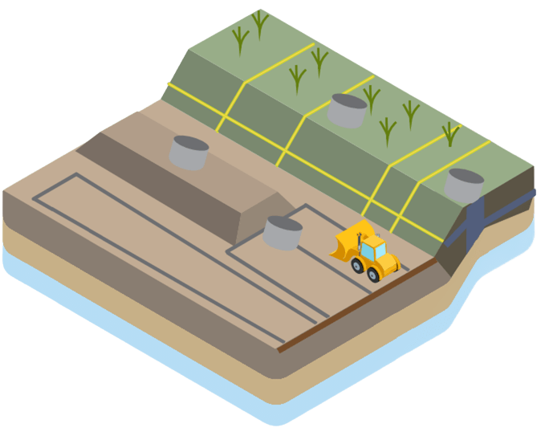
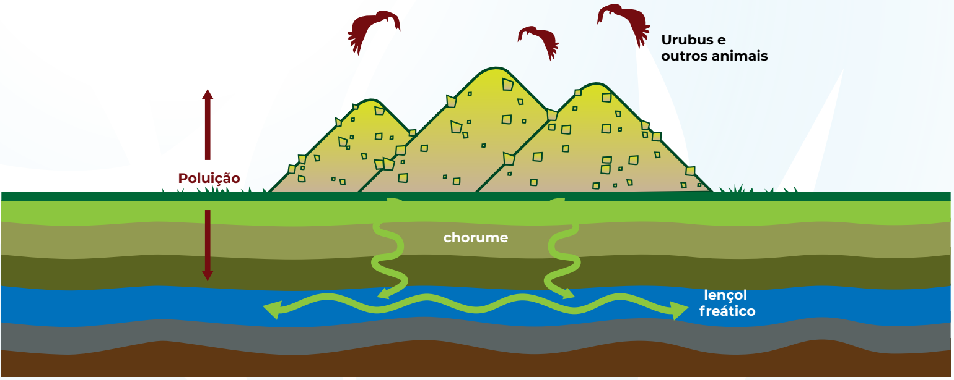
DA FISCALIZAÇÃO
Disposição irregular:
Lixão;
Aterro Controlado;
Outras formas irregulares.
Disposição adequada:
Aterro sanitário licenciado pelo órgão ambiental.
Fonte de imagem:
TCETO (2024)
Fonte de imagem:
MDR/GIZ (2021)
Os aterros sanitários deverão atender às condicionantes estabelecidas nas licenças ambientais emitidas pelo órgão ambiental competente.

Slide 12
DOS INSTRUMENTOS DE PLANEJAMENTO
Plano de resíduos
O plano de saneamento básico e de resíduos sólidos, conforme as Leis Federais nº 11.445/2007 e nº 12.305/2010.
PPA
O PPA deverá estabelecer as despesas de capital e outras delas decorrentes para a execução dos programas de investimentos e ações de natureza continuada previstas no plano de resíduos sólidos.
LOA
A LOA deverá consignar dotações de recursos para os serviços públicos de limpeza urbana e de manejo de resíduos sólidos urbanos.

Slide 13
DA COBRANÇA dos serviços
Garantir a sustentabilidade econômico-financeira
(Art. 29 da Lei n° 11.445, de 2007)
Cobrança
Taxa (Lei)
Tarifa
(Contrato, Decreto, Resolução)
Preferencialmente tarifa
(Resolução ANA n° 79/2021)
Estrutura de cobrança
Parâmetros de cobrança
Categorias de usuários
Valor unitário de cobrança (UFM, R$)
Documento de arrecadação
Fatura específica;
Cofaturamento; ou
Junto com a guia do IPTU.
Fonte: ANA (2023)

Slide 14
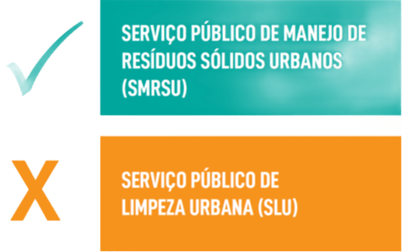
POSSIBILIDADE DE Cobrança
Súmula Vinculante 19 (STF)
“A taxa cobrada exclusivamente em razão dos serviços públicos de coleta, remoção e tratamento ou destinação de lixo ou resíduos provenientes de imóveis, não viola o artigo 145, II, da Constituição Federal.”
Serviço não passível de cobrança
O SLU destina a prover o asseio dos espaços públicos urbanos, por exemplo a varrição, não sendo possível determinar a parcela que o usuário usufrui do serviço, isto é, o serviço é indivisível.
Fonte de imagem: ANA (2021)

Slide 15
REGULARIZAÇÃO DA DISPOSIÇÃO FINAL
Na esfera controladora do TCE/TO, os municípios que não tenham implantado a disposição final em aterros sanitário, deverão regularizar a situação até a data de 31 de março de 2025.
Transbordo e Transporte
Disponibilidade de aterros para a Disposição Final Imediata.
Célula Temporária
Indisponibilidade de aterros para a Disposição Final Imediata
Implementação de célula temporária de resíduos sólidos.
Celebração do Termo de Ajustamento de Gestão (TAG).
Estudo Técnico elaborado pelo TCETO.
Construção e operação de estação de transbordo.

Slide 16
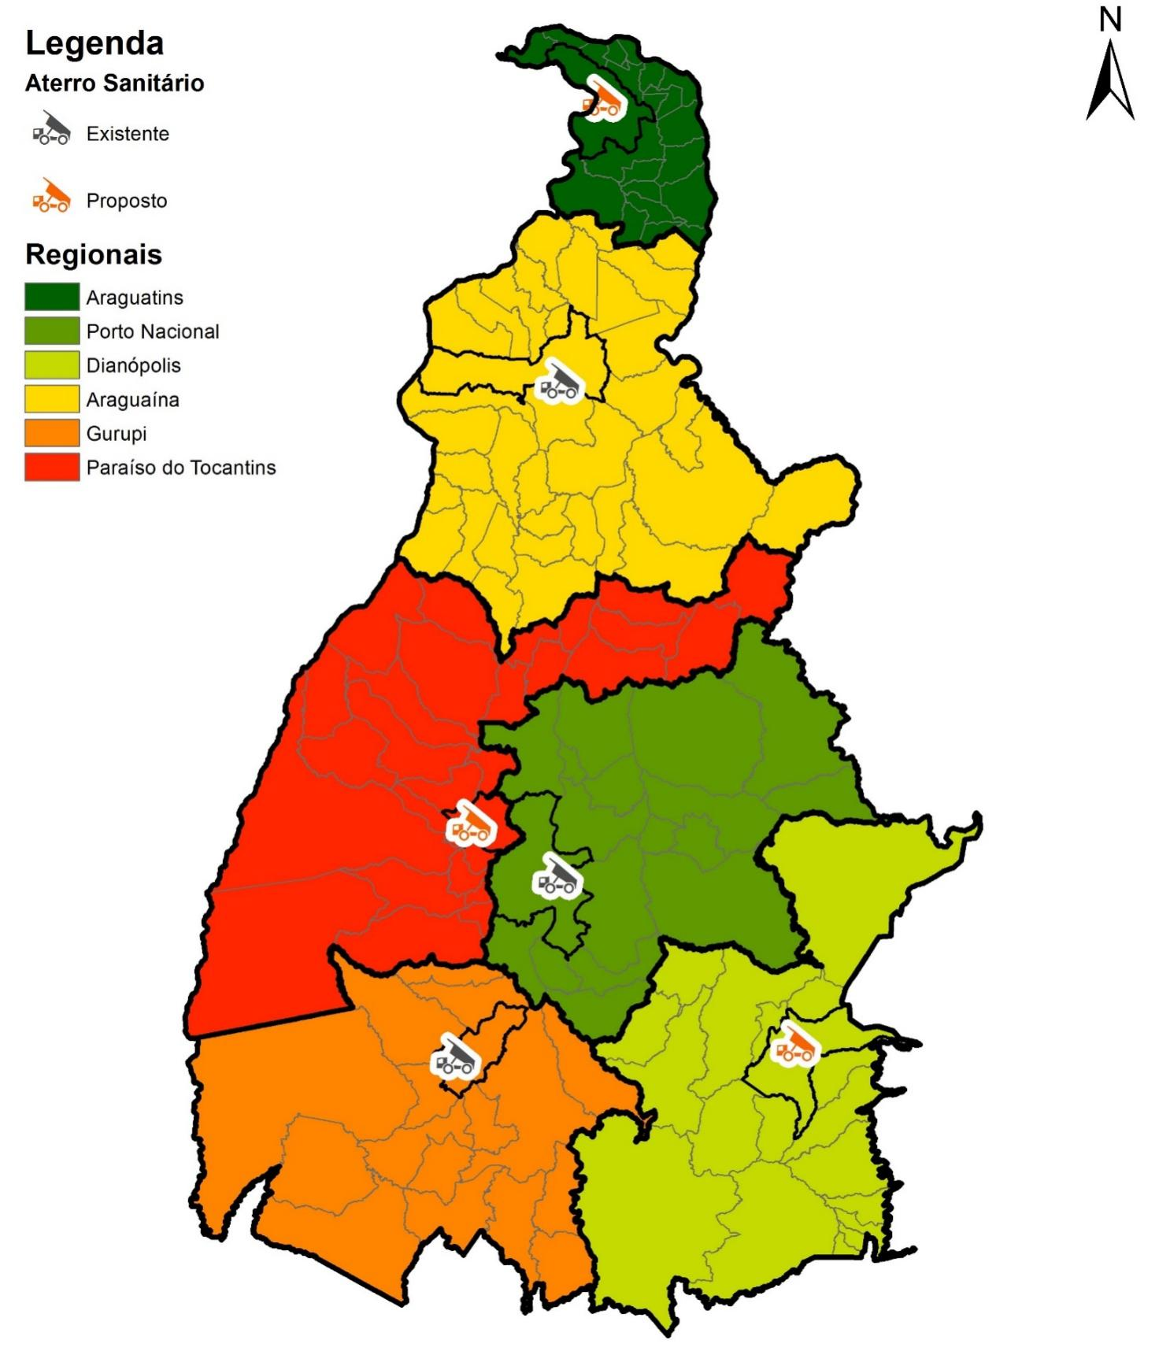
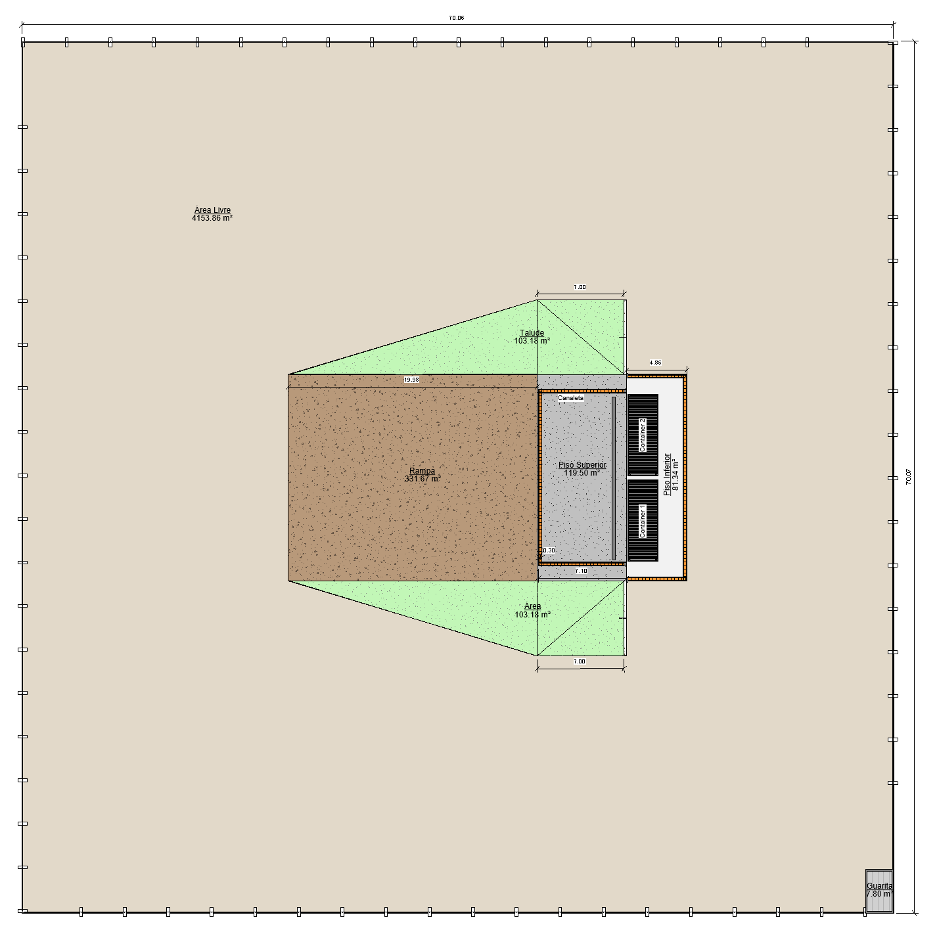
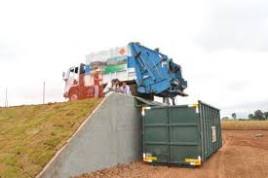
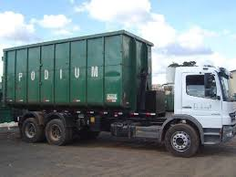
Estudo do Regionalização do TCETO
Escala mínima para aterro sanitário 100 mil habitantes (Acórdão 389/2023-TCU; e Acórdão 2.697/2011-TCU )
Realização de transbordo compartilhado;
Estimativa de custos para disposição final em aterros sanitários;

Slide 17
CUSTO DOS ATERROS SANITÁRIOS (TCE/TO)
Custos para pré-implantação, implantação, operação, encerramento e monitoramento.
De pequeno porte
Massa (ton/dia) | Custo Unitário (R$/ton)
5 | 1.270,05
10 | 682,97
20 | 367,26
Grande Porte
Massa (ton/dia) | Custo Unitário (R$/ton)
50 | 284,33
100 | 240,93
200 | 204,14

Slide 18
Conclusões
Assumir compromisso para viabilizar e regularizar o atendimento à legislação, em especial:
Disposição final em aterros sanitários;
Cobrança pela prestação do serviço;
Planejamento (planos de resíduos, PPA e LOA); e
Regulação da prestação do serviço.
Verificar o aterro sanitário mais próximo ou organizar arranjos regionais para sua instalação e operação;
Fiscalizar os contratos e as licenças ambientais.

Slide 19
OBRIGADO!
Contatos:
deneras@tceto.tc.br
caeng@tceto.tc.br
(63) 3232-5980

